Slide 1
BÁO CÁO LUẬN VĂN TỐT NGHIỆP
Trường Đại học Cần Thơ Khoa Công nghệ thông tin và Truyền thông
Đề tài
Xây dựng hệ thống quản lý sân cầu lông
và bán sản phẩm online
kết hợp chatbot
GIÁO VIÊN HƯỚNG DẪN
ThS. Nguyễn Cao Hồng Ngọc
SINH VIÊN THỰC HIỆN
Lê Minh Chiến
B1706563

Slide 2
NỘI DUNG
GIỚI THIỆU ĐỀ TÀI
NỘI DUNG NGHIÊN CỨU
NỘI
DUNG
KẾT QUẢ THỰC HIỆN
KẾT LUẬN
DEMO
2
Notes:
Bài thuyết trình của em gồm 5 phần -> đọc trong slide ra

Slide 3
GIỚI THIỆU ĐỀ TÀI
3

Slide 4
Giới thiệu đề tài
Đặt vấn đề
Nhu cầu quản lý dữ liệu kinh doanh của chủ sân cầu lông
Nhu cầu kinh doanh các sản phẩm thể thao bên cạnh việc cho thuê sân.
Chatbot giúp trả lời những câu hỏi thường gặp của khách hàng
Xây dựng hệ thống quản lý sân cầu lông và bán sản phẩm online kết hợp chatbot
4
Notes:
việc quản lý dữ liệu trong kinh doanh một cách số hoá không chỉ được các chủ doanh nghiệp lớn quan tâm mà còn có những người kinh doanh nhỏ lẻ rất quan tâm và trong đó có các chủ sân cầu lông. Họ cần một ứng dụng giúp mình quản lý các dữ liệu trong lúc kinh doanh như doanh thu, hoá đơn, hàng hoá. Và bên cạnh đó họ cũng bán các sản phẩm liên quan tới cầu lông như quần, áo, giày, vợt, để tăng doanh thu. Nhóm người dùng này quan tâm việc khách hàng sử dụng dịch vụ thuê sân hơn và họ chỉ xem việc kinh doanh các sản phẩm còn lại như một cách tăng doanh thu bênh cạnh đó, nên họ rất ít đầu tư tiền bạc để nhờ các công ty phát triển cho mình một phần mềm quản lý hay một trang web để buôn bán các sản phẩm mà thường đăng các sản phẩm của mình trên facebook. Vì vậy việc xây dựng một hệ thống giúp họ có thể vừa quản lý dữ liệu của sân cầu lông của mình và cho họ một route riêng trên hệ thống để đăng tải các sản phẩm tiện cho việc kinh doanh là một nhu cầu thiết yếu.
Bên cạnh đó việc tích hợp chatbot trong việc bán hàng cũng giúp chủ sân đỡ phải trả lời các câu hỏi lặp đi lặp lại của khách hàng

Slide 5
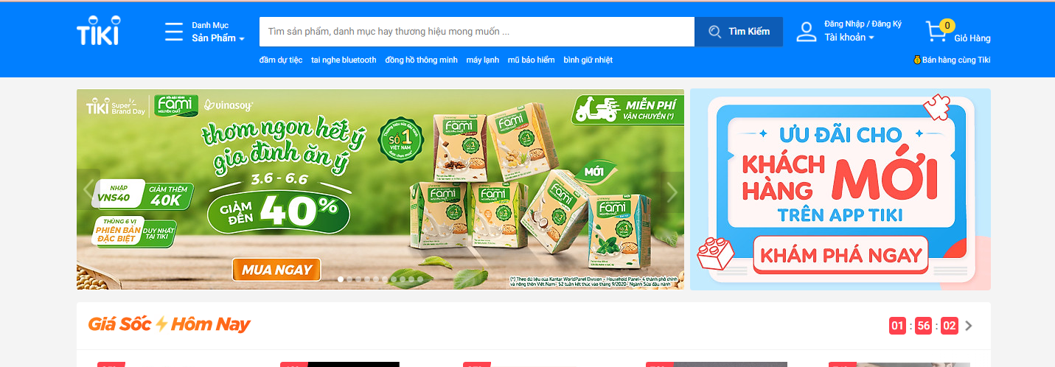
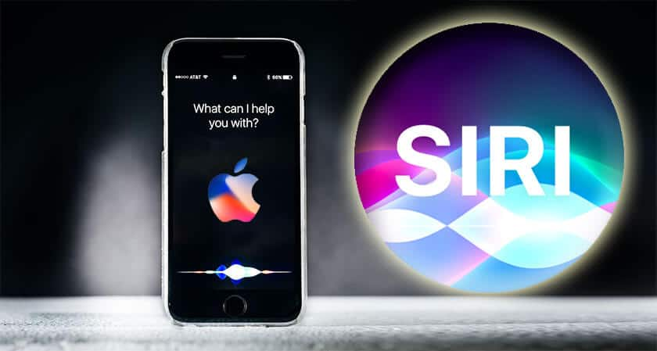
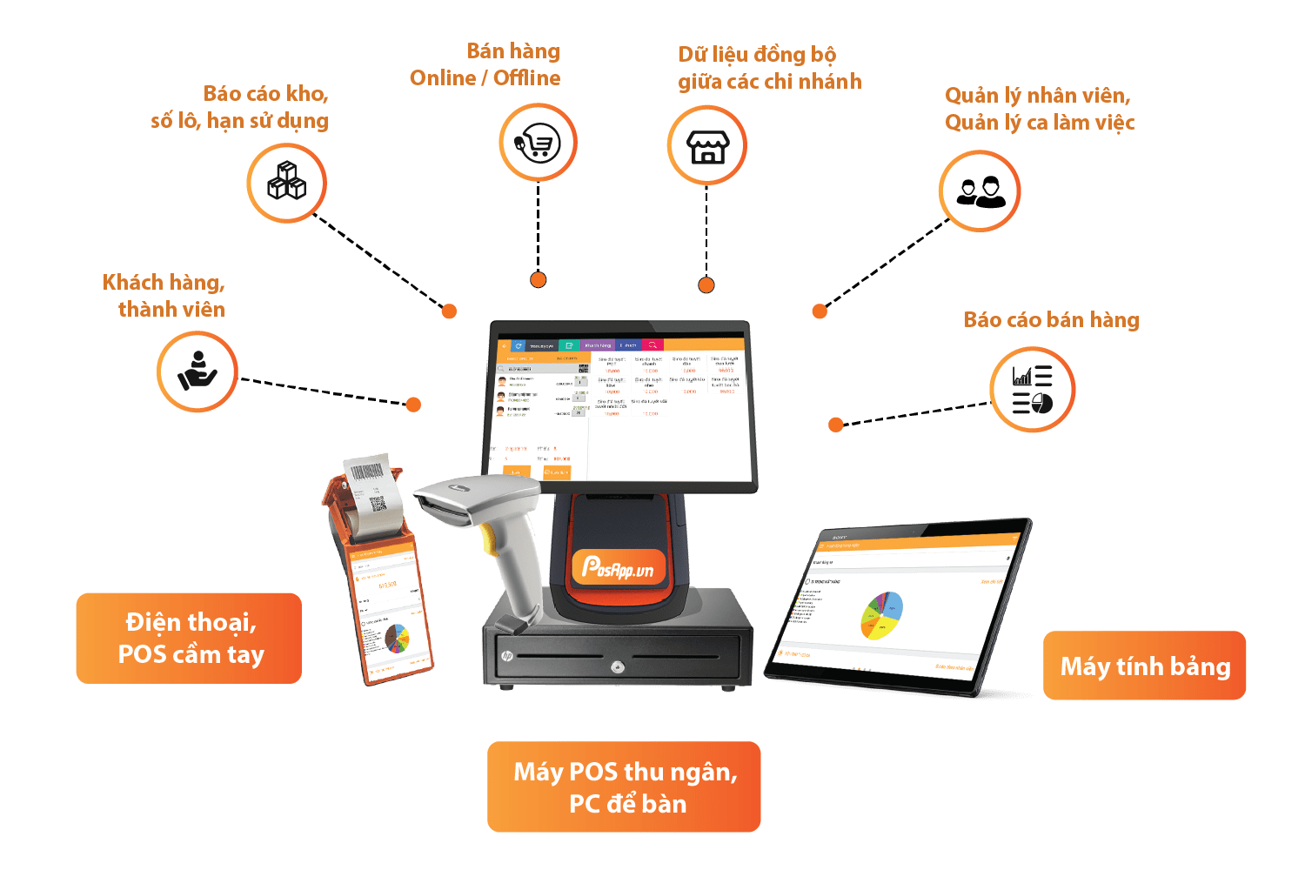
Giới thiệu đề tài
Các nghiên cứu liên quan
Trang web thương mại điện tử Tiki
Trợ lý ảo Siri của Apple
Hệ thống quản lý sân đá banh PosApp
5
Notes:
Về các nghiên cứu liên quan hiện nay có:
Về hệ thống: có postapp giúp quản lý dữ liệu kinh doanh của sân đá banh
Về việc bán hàng online có các trang thương mại điện tử điển hình là Tiki của Việt Nam
Trợ lý ảo là một dạng chatbot. Siri của Apple, Cortana của Windows hay Google Assistant của Google là những trợ lý ảo rất nổi tiếng được tích hợp vào thiết bị di động hay máy tính để hỗ trợ người dùng. Các trợ lý ảo có thể nhận lệnh từ giọng nói và thay người dùng thao tác như đọc thông báo, đặt lịch hẹn, …

Slide 6

Giới thiệu đề tài
Mục tiêu
Chức năng cho người quản trị
Quản lý dữ liệu
Tra cứu dữ liệu
Huấn luyện mô hình
Xem lịch sử trò truyện với chatbot
6
Notes:
Vệ mục tiêu, đề tài hướng tới việc xây dựng hệ thống cho 3 nhóm người dùng:
Thứ nhất là : dành cho chủ sân cầu lông
Thứ hai là: dành cho khách hàng mua sắm
Thứ 3 là: dành cho

Slide 7





Giới thiệu đề tài
Mục tiêu
Chức năng cho chủ sân cầu lông
Quản lý dữ liệu kinh doanh
Thống kê doanh thu
Đặt lịch
Chỉnh sửa logo, banner cửa hàng cá nhân
Chọn sản phẩm đăng bán trên cửa hàng cá nhân
7

Slide 8





Giới thiệu đề tài
Mục tiêu
Chức năng cho khách mua hàng trên hệ thống
Lựa chọn sản phẩm
Xem chi tiết sản phẩm
Thêm sản phẩm vào giỏ hàng
Thanh toán qua paypal
Xem lại lịch sử mua hàng
8

Slide 9
NỘI DUNG NGHIÊN CỨU
9
Notes:
Về phần nội dung nghiên cứu

Slide 10





Nội dung nghiên cứu
Công nghệ sử dụng
Frontend
10
Notes:
Công nghệ sử dụng gồm HTML, Boostrap, CSS, JS và framework ReactJs được cung cấp bởi facebook. Framework phổ biến trong việc xây dựng singlepage application, sử dụng virtual DOMs render dữ liệu của component dựa trên state của component gúp mang lại hiệu năng tốt hơn

Slide 11




Nội dung nghiên cứu
Công nghệ sử dụng
Backend
11
Notes:
Backend sử dụng các thư viện nodejs, expressjs, mongodb, mongoose

Slide 12



Nội dung nghiên cứu
Công nghệ sử dụng
AI-service
12
Notes:
Phía AI service sử dụng ngôn ngữ python, flask và thư viện scikit learn

Slide 13
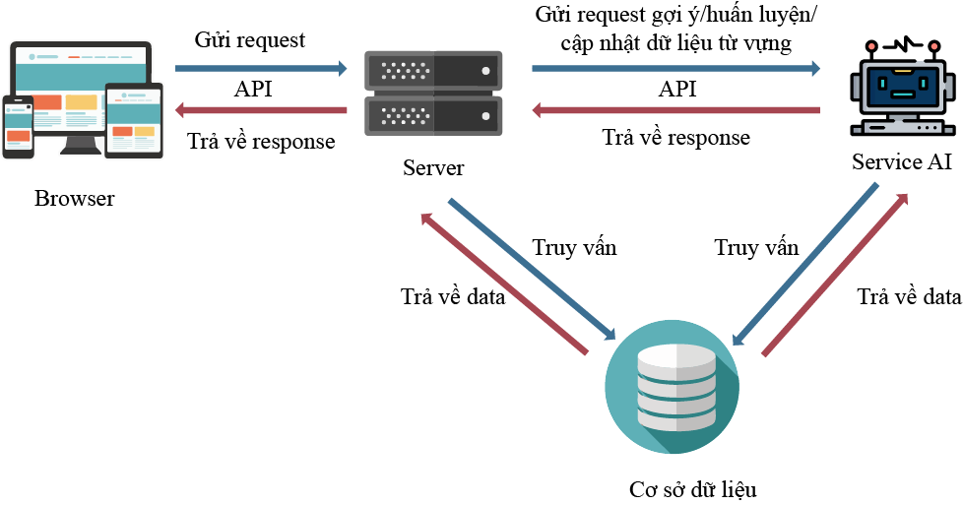
Nội dung nghiên cứu
Kiến trúc hệ thống
13
Notes:
Về kiến trúc hệ thống được xây dựng theo mô hình client server kết hợp webservice.
Client gửi request tới server thông qua API, server thực hiện truy vấn CSDL và trả về respone. Client xử lý và hiển thị dữ liệu cho người dùng

Slide 14
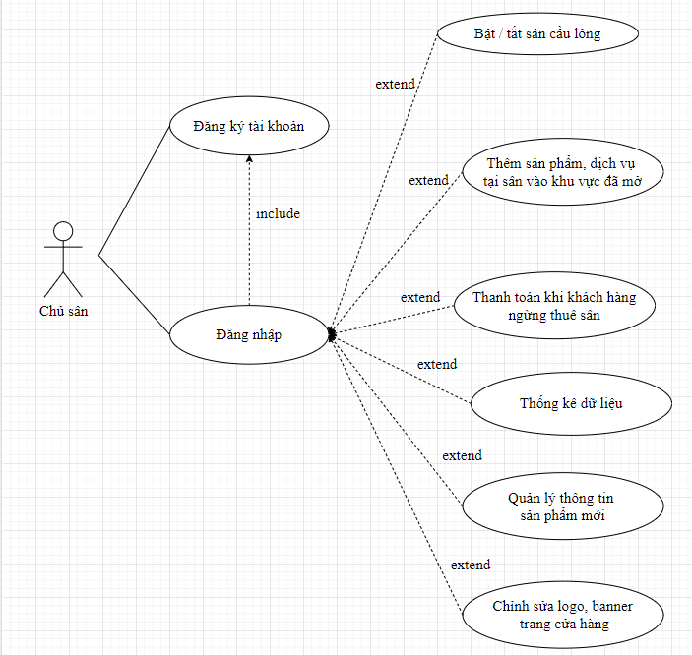
Nội dung nghiên cứu
Mô hình use-case
14

Slide 15
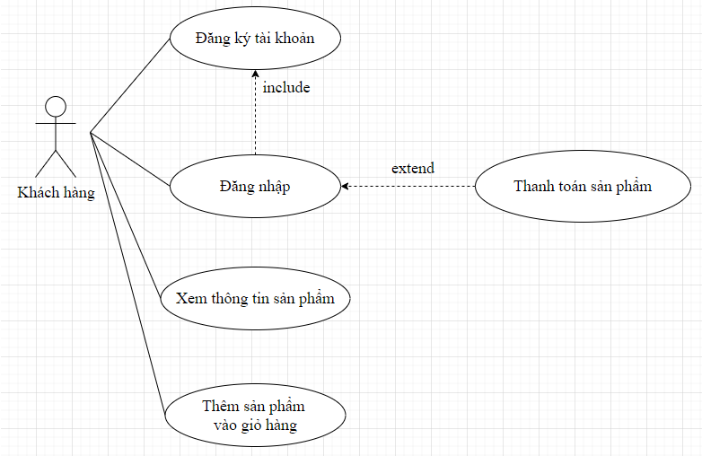
Nội dung nghiên cứu
Mô hình use-case
15

Slide 16
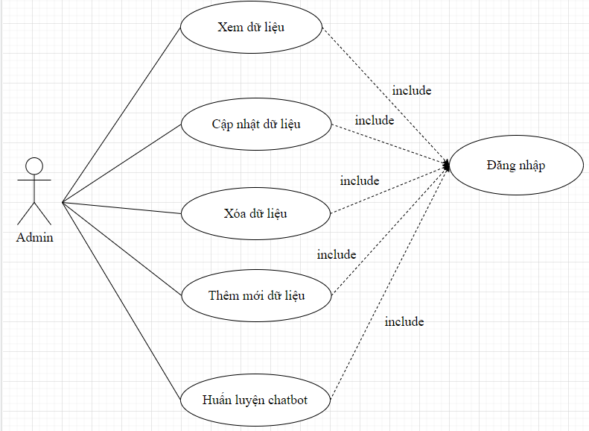
Nội dung nghiên cứu
Mô hình use-case
16

Slide 17
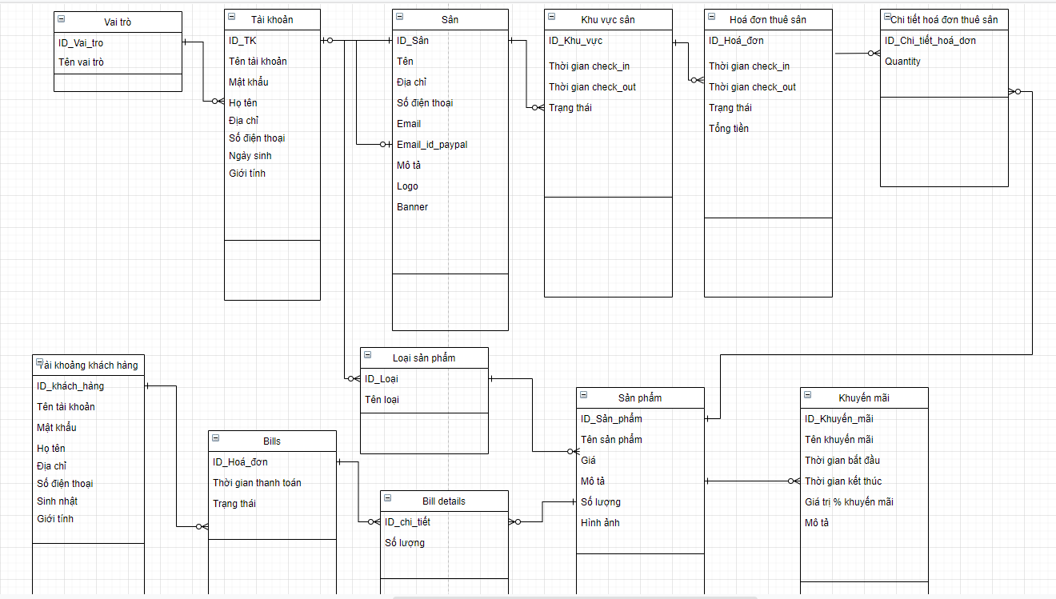
Nội dung nghiên cứu
Mô hình hình CDM
17

Slide 18
Nội dung nghiên cứu
Bài toán huấn luyện và phân lớp ý định người dùng
AI-service
Xây dựng tập dữ liệu huấn luyện
Tiền xử lý văn bản
Trích xuất đặc trưng và vector hóa văn bản
Chọn thuật toán và huấn luyện mô hình máy học
18
Notes:
Về chatbot, được xây dựng trên bài toán huấn luyện và phân lớp ý định người dùng gồm các bước:
Xây dựng tập dữ liệu huấn luyện
Tiền xử lý văn bản
Trích xuất đặc trưng và vector hoá văn bản
Chọn thuật toán và huấn luyện mô hình máy học

Slide 19
Nội dung nghiên cứu
Bài toán huấn luyện và phân lớp ý định người dùng
Xây dựng dữ liệu huấn luyện
{
"intent_name": "chao hoi",
"training_phrases": ["xin chào","hi","chào bạn","hello","alo", "bonjour"],
"responses": ["Xin chào bạn!", "Xin chào. Rất vui được gặp bạn!"],
"query": "",
"description": "casual"
}
19
Notes:
Dữ liệu huấn luyện gồm nhiều object với các trường:
intent_name: tên intent
training_phrases: tập các mẫu câu được dùng để huấn luyện
responses: tập câu trả lời cho câu hỏi đầu vào tương ứng
query: có truy vấn CSDL hay không
description: mô tả intent

Slide 20
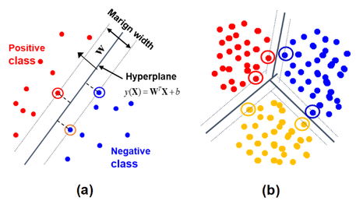
Nội dung nghiên cứu
Bài toán huấn luyện và phân lớp ý định người dùng
Thuật toán Multi-Class SVM cho mô hình huấn luyện
20
Notes:
Về thuật toán được sử dụng ở đây, em chọn thuật toán Multi-Class SVM. Giải thuật của SVM là tìm một siêu phẳng tối ưu cho phép chia các điểm dữ liệu về các phần sao cho các điểm dữ liệu của một lớp nằm về phía của siêu phẳng này
Dữ liệu huấn luyện của chatbot gồm nhiều lớp intent, tương ứng với các lớp cần huấn luyện. Mỗi câu trong intent là một điểm. SVM sẽ tìm ra siêu phẳng để có thể phân các điểm này thành các lớp phân biệt

Slide 21
Nội dung nghiên cứu
Bài toán huấn luyện và phân lớp ý định người dùng
Qui trình xử lý của chatbot
Câu đầu vào
Tiền xử lý bước 1
Nhận dạng entiy
Tiền xử lý bước 2
Phân loại câu
Tên intent
+ độ tin cậy
21
Notes:
Về quy trình xử lý của chatbot gồm các bước:
Người dùng gửi câu đầu vào,
Tiến hành tiền xử lý bước một: loại bỏ dấu câu, chuẩn hoá từ, biến tất cả từ thành chữ thường
Sau đó nhạn dạng entiry
Tiếp theo tiến hành tiền xử lý bước hai: loại bỏ stopwords, tách từ
Phân loại câu để tìm ra intent và độ tin cậy

Slide 22
Nội dung nghiên cứu
Bài toán huấn luyện và phân lớp ý định người dùng
Qui trình xử lý của chatbot
Tên intent + độ tin cậy
Độ tin cậy lớn hơn ngưỡng
Sai
Đúng
Kiểm tra intent có phải là intent cần truy vấn
Sai
Đúng
Nhận dạng sắc thái câu
Thực hiện lấy câu trả lời
Thực hiện hiện truy vấn
Câu trả lời
22
Notes:
Nếu độ tin cậy lớn hơn ngưỡng, xét trường hợp intent có phải câu cần truy vấn không. Nếu đúng thì thực hiện truy vấn để tìm câu trả lời, nếu sai thì trả về câu trả lời của intent đó
Nếu độ tin cậy nhỏ hơn ngưỡng thì thực hiện nhận dạng sắc thái câu để trả về câu trả lời tương ứng.

Slide 23
KẾT QUẢ THỰC HIỆN
23

Slide 24
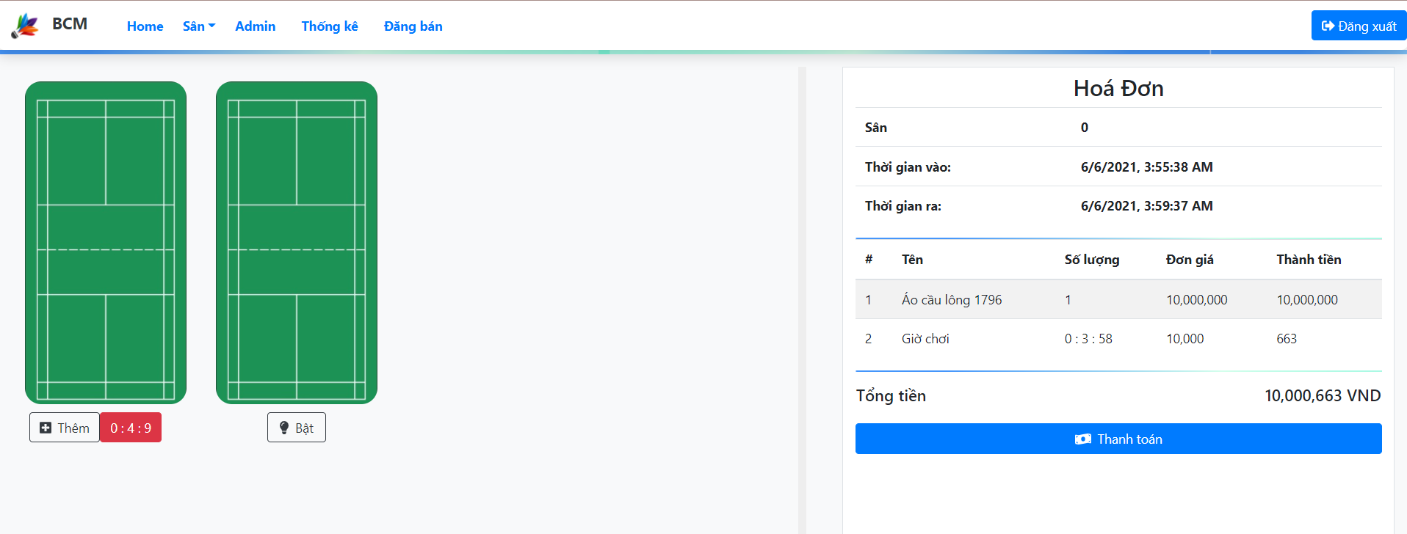
Kết quả thực hiện
Trang dành cho chủ sân
Chức năng quản lý sân
24

Slide 25
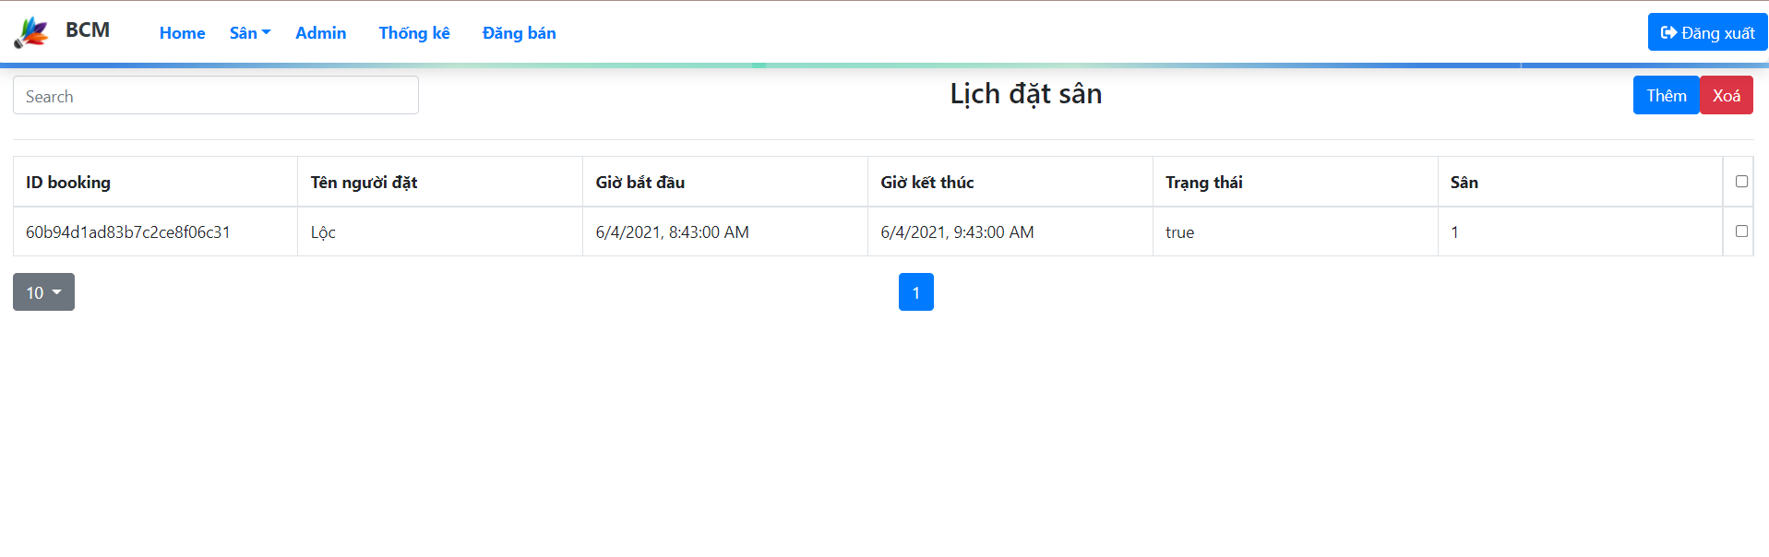
Kết quả thực hiện
Trang dành cho chủ sân
Chức năng đặt lịch
25

Slide 26
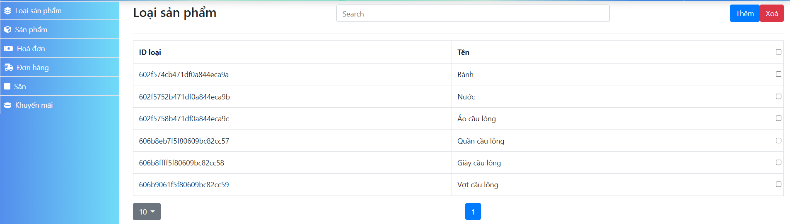
Kết quả thực hiện
Trang dành cho chủ sân
Trang quản lý dữ liệu sân
26

Slide 27
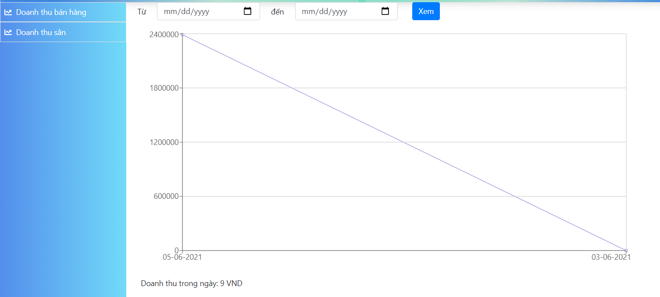
Kết quả thực hiện
Trang dành cho chủ sân
Trang thống kê
27

Slide 28
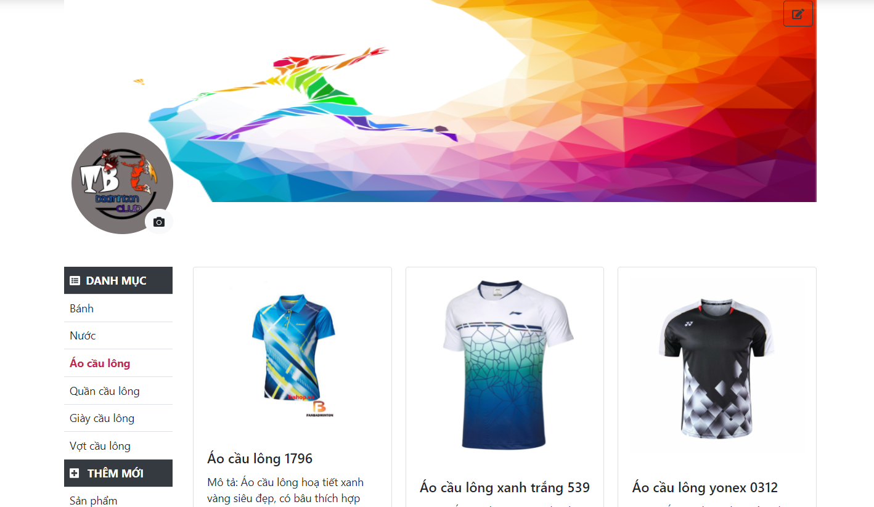
Kết quả thực hiện
Trang dành cho chủ sân
Trang chỉnh sửa cửa hàng cá nhân và đăng bán sản phẩm
28

Slide 29
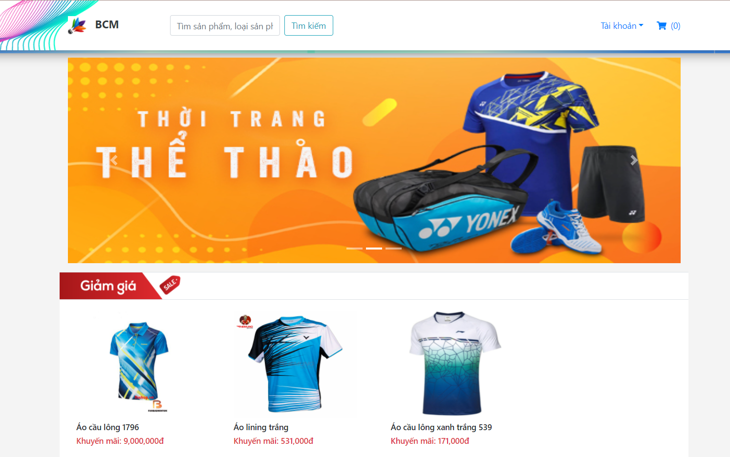
Kết quả thực hiện
Trang dành cho khách hàng
Trang chủ lựa chọn sản phẩm
29

Slide 30
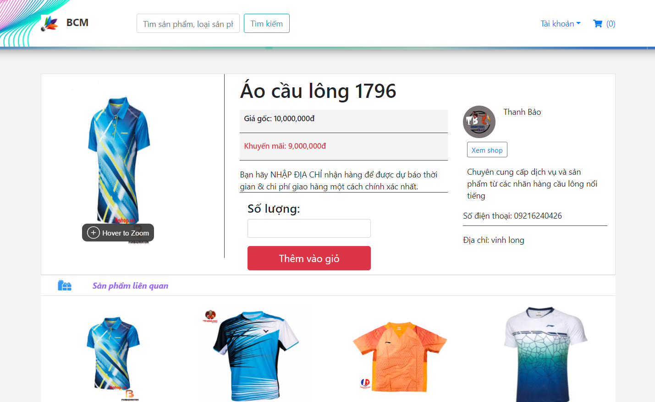
Kết quả thực hiện
Trang dành cho khách hàng
Trang xem chi tiết sản phẩm
30

Slide 31
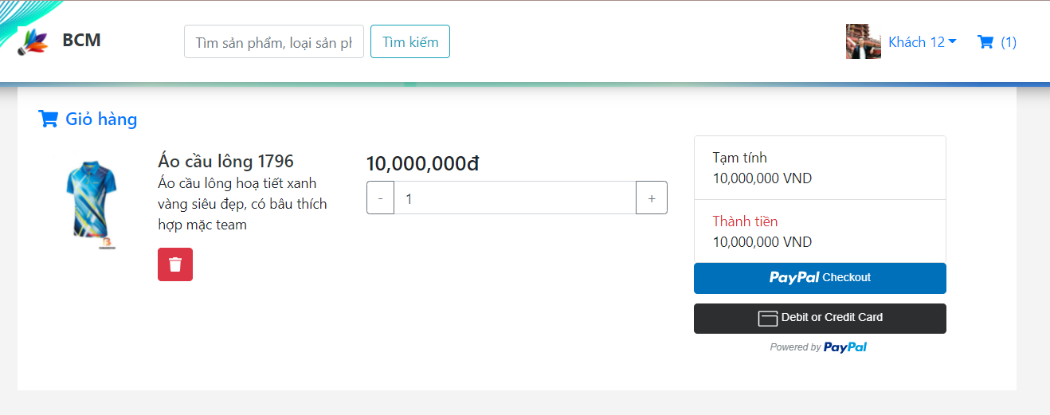
Kết quả thực hiện
Trang dành cho khách hàng
Giỏ hàng và thanh toán
31

Slide 32
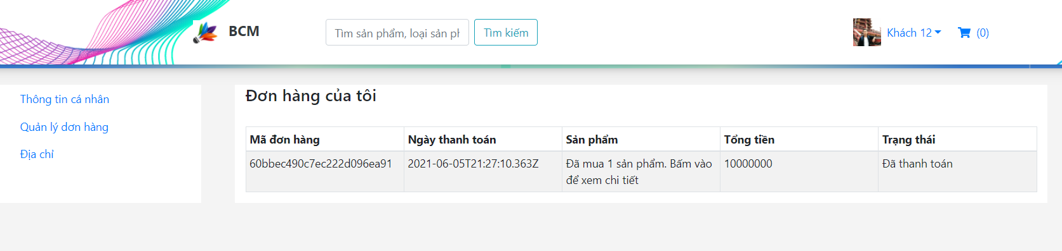
Nội dung nghiên cứu
Kết quả thực hiện
Trang dành cho khách hàng
Trang xem lại lịch sử giao dịch
32

Slide 33
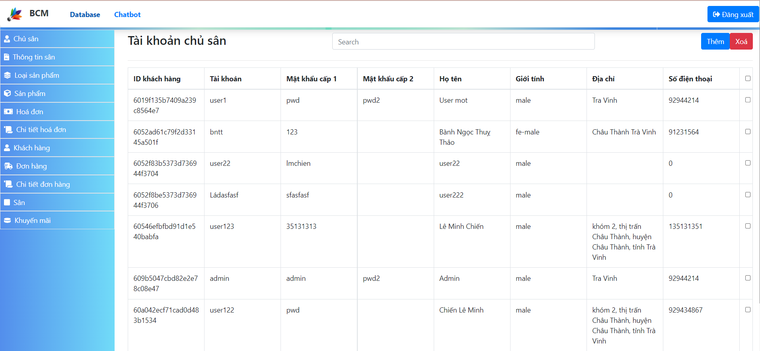
Kết quả thực hiện
Trang dành người quản trị hệ thống
Trang quản lý dữ liệu cho toàn bộ hệ thống
33

Slide 34
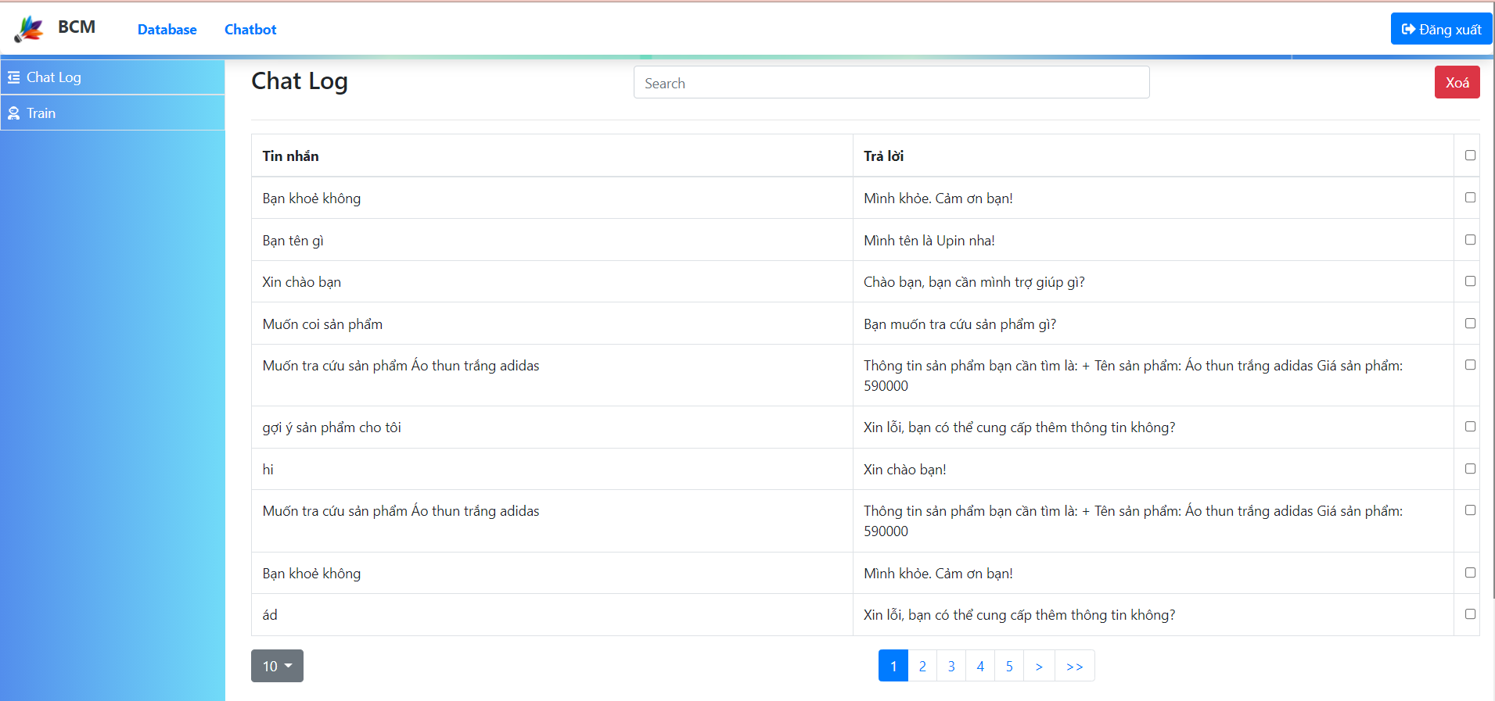
Kết quả thực hiện
Trang dành cho khách hàng
Trang xem lịch sử trò truyện với chatbot
34

Slide 35
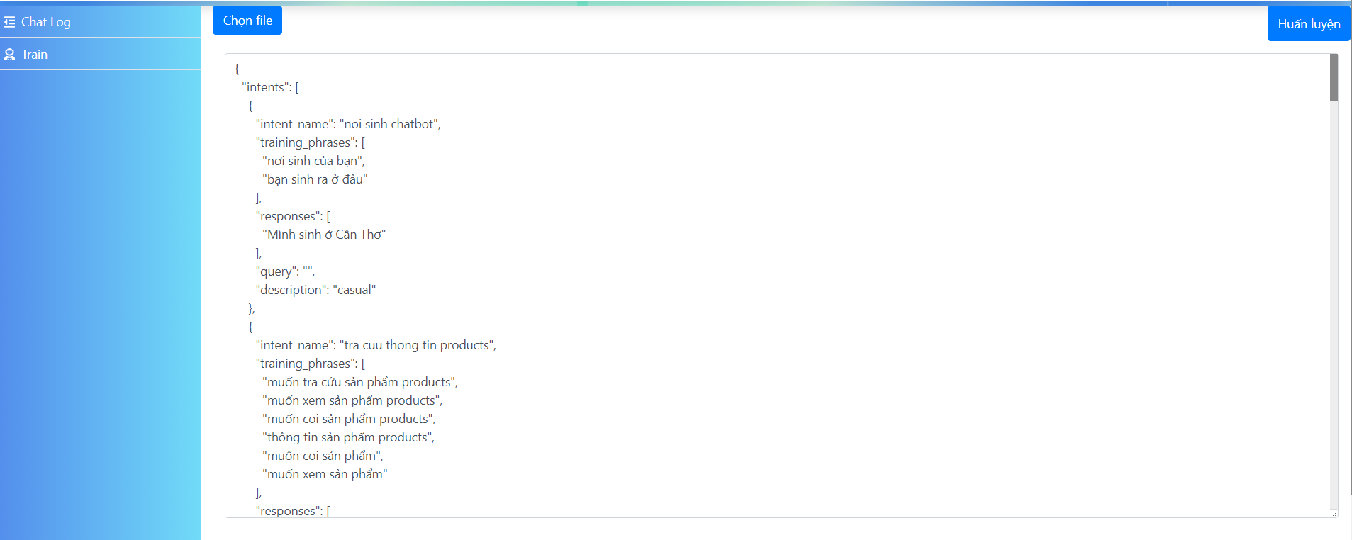
Kết quả thực hiện
Trang dành cho khách hàng
Trang huấn luyện dữ liệu cho chatbot
35

Slide 36
KẾT LUẬN
36

Slide 37
Kết luận
Kết quả đạt được
Hệ thống quản lý cho nhiều chủ sân cầu lông sử dụng
Trang mua sản phẩm cho người dùng
Tích hợp được chatbot giúp khách hàng dễ dàng tra cứu thông tin của các shop
37

Slide 38
Kết luận
Hạn chế
Bảo mật chưa tốt
Cần có hệ thống chung để quản lý kho nếu muốn phát triển thành trang thương mại điện tử
Chưa có nhiều lựa chọn để tuỳ chỉnh trang bán hàng cho chủ sân
Dữ liệu tri thức của chatbot còn hạn chết, mô hình huấn luyện cần được cả thiện
38

Slide 39
Kết luận
Hướng phát triển
Thêm các tuỳ chỉnh giúp chủ sân có nhiều lựa chọn hơn trong việc thiết kế trang bán hàng cá nhân.
Thêm nhiều phương thức thanh toán giúp khách hàng dễ dàng hơn trong việc mua sắm.
Cho phép người dùng đánh giá các sản phẩm mình đã mua
Phát triển hệ thống gợi ý sản phẩm cho khách hàng.
Tăng cường bảo mật cho hệ thống
Sử dụng các thuật toán Deep Learning để tăng cường độ chính xác cho chatbot
39

Slide 40
DEMO
40

Slide 41
CẢM ƠN QUÝ THẦY VÀ
CÁC BẠN ĐÃ CHÚ Ý LẮNG NGHE!
41

